Slide 1
Politische Bildung für Europa – Projekte der Leistungskurse Politik und Wirtschaft

Slide 2
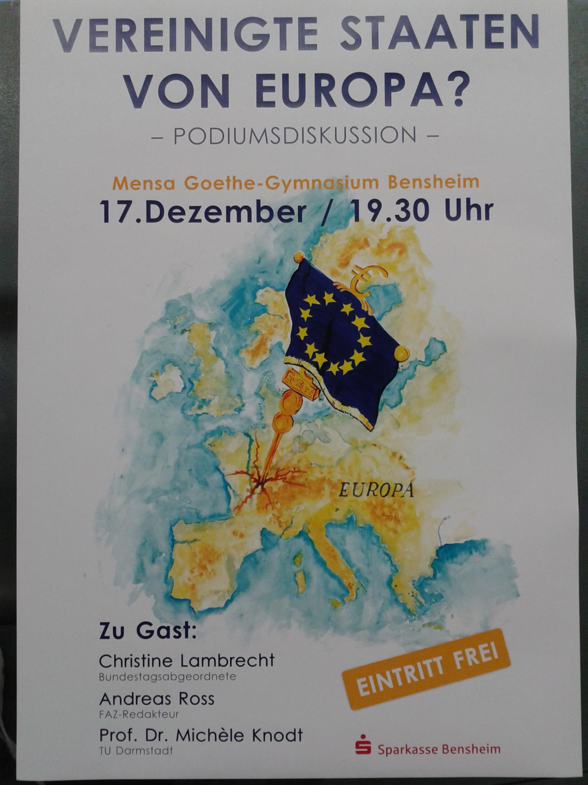

Slide 3
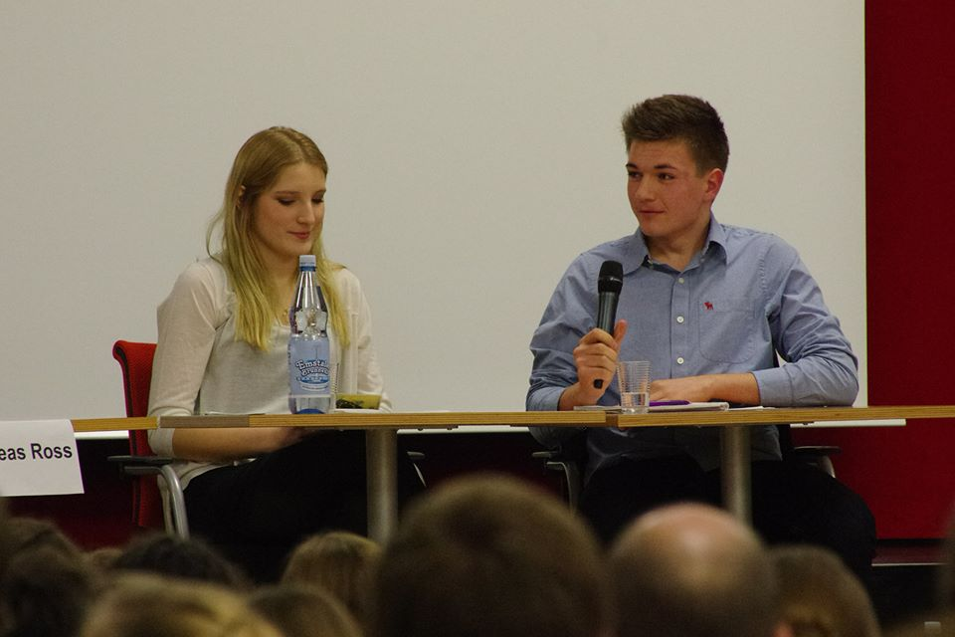

Slide 4
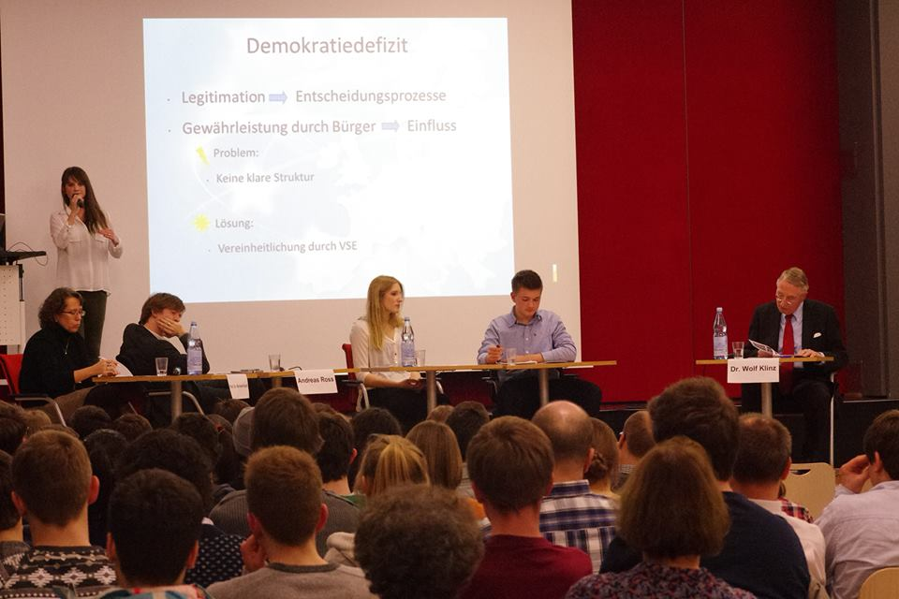

Slide 5
Warum diskutieren wir über die „Vereinigten Staaten von Europa“ ?

Slide 6
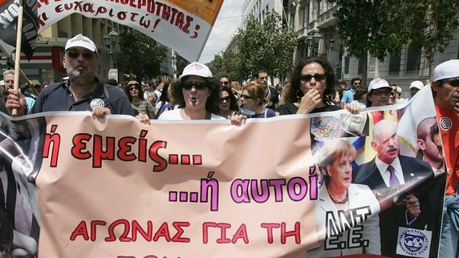
Staatsschuldenkrise im Europaraum
Wirtschaftliches Ungleichgewicht der Staaten
→ Abhängigkeit der Länder
Vier Staaten auf Hilfe angewiesen
→ Rettungsschirm

Slide 7
Gründe für den Euro
Einführung des Euro entscheidender Schritt
zur Einheit
Wirtschaftliche Transaktionen zwischen den Staaten sollte verbessert werden
Inneren Wettbewerb fördern
Zusammenhalt stärken

Slide 8
„Politische Integration“
Sicherung
des Friedens
INCLUDEPICTURE
wirtschaftliche
Stabilität
Sozialer
Fortschritt
„wirtschaftliche Integration“
„Soziale
Integration“

Slide 9
Schwächen
Staaten verfolgen eigene wirtschafts- und finanzpolitische Ziele ohne Rücksicht auf andere Mitgliedsstaaten
Kritiker haben Krise vorhergesehen
→ Gemeinsame Wirtschafts- und Finanzpolitik notwendig

Slide 10
Konsequenzen
- Auf wirtschaftliche Integration folgt politische Integration
- Alternative: Auseinanderbrechen der EU?

Slide 11
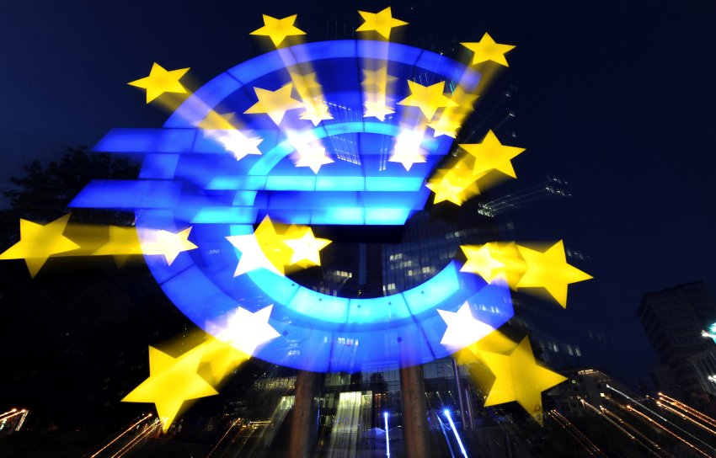

Slide 12
Staatenbund oder Bundesstaat
Wo steht die EU heute und wohin geht die Reise und Entwicklung?

Slide 13
Vertrag von Lissabon
Dezember 2009 in Kraft getreten
reformierter Vertrag über EU und EG
Neuerungen
Amt des Präsidenten des EU Rates & Hohen Vertreters
Gründung des Auswärtigen Diensts
EU Grundrechtcharta
Ausweitung einiger Kompetenzbereiche
Regelung für EU Austritt
EU als Rahmen von Institutionen und vielen Politikbereichen

Slide 14
Die drei Säulen Europas

Slide 15
Kompetenzbereiche zwischen Mitgliedstaaten und EU
Eintritt in die EU Staat gibt Kompetenzen ab
Zuständigkeiten werden durch Verfassungen, Gesetze und Verträge festgelegt
Prinzip der Subsidiarität
Problem: Keine klare Abgrenzung der
Zuständigkeiten von EU und Mitgliedsstaaten
„Vermischung“
Konfliktpotential

Slide 16
Wo soll entschieden werden?

Slide 17
Demokratiedefizit
Legitimation Entscheidungsprozesse
Gewährleistung durch Bürger Einfluss
Problem:
Keine klare Struktur
Lösung:
Vereinheitlichung durch VSE

Slide 18
Präsident des Rates
Präsident
Wahl
Wahl
EU Rat
nominiert
EU Kommission
Wahl
schlägt Gesetze vor
Vorschlag, Wahl
Außenbeauftragter
§
Bundeskanzler und Minister
Ministerrat (Rat der EU)
lehnen ab/ nehmen an
entsendet
Europäisches Parlament
Wahl
Gesetzesbeschlüsse
Bundestag
§
Bundesrat
Wahl
Wahl
Landesregierungen
Bürgerinnen und Bürger

Slide 19
Präsident des Rates
H. Van Rompuy
Präsident der Kommission
Manuel Barroso
Wahl
EU Rat: 27 Staats-/ Regierungschefs
nominiert
nominiert
EU Kommission
Wahl
schlägt Gesetze vor
Außenbeauftragter
§
bestätigt
Bundeskanzler und Minister
Ministerrat (Rat der EU)
entsendet
lehnt ab/ nimmt an
Europäisches Parlament
gelten
Wahl
Gesetzesbeschlüsse
Bundestag
§
Bundesrat
Wahl
Wahl
Landesregierungen
Bürgerinnen und Bürger

Slide 20
Präsident
Wahl
EU Kommission
schlägt Gesetze vor
§
Vorschlag, Wahl
Bundeskanzler und Minister
Ministerrat (Rat der EU)
lehnen ab/ nehmen an
entsendet
Europäisches Parlament
Wahl
Gesetzesbeschlüsse
Bundestag
§
Bundesrat
Wahl
Wahl
Landesregierungen
Bürgerinnen und Bürger

Slide 21
Folgen der VSE für nationale Parlamente
Funktion des Bundestags verschiebt sich
Entscheidungsfunktion über Gesetze
Umsetzungsfunktion der EU Richtlinien

Slide 23
Vereinigte Staaten von Europa
Fluch oder Segen?
17.12.2012 – Impulspräsentation von Jonas Disser, Oliver Lehmann, Giovanni Peretto, Oliver Weinke

Slide 24
Szenarien bei Scheitern der VSE
Bisheriger Staatenbund bleibt bestehen
Europäische Union bricht auseinander
Staatsinsolvenzen
Ende der Währungsunion
17.12.2012 – Impulspräsentation von Jonas Disser, Oliver Lehmann, Giovanni Peretto, Oliver Weinke

Slide 25
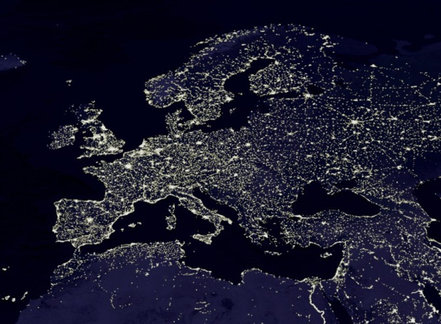
VSE – Vorteile
Eine gemeinsame Verfassung
Bessere & stärkere wirtschaftliche Zusammenarbeit
Gemeinsame Politik
Vertiefung der Europäischen Integration
17.12.2012 – Impulspräsentation von Jonas Disser, Oliver Lehmann, Giovanni Peretto, Oliver Weinke

Slide 26
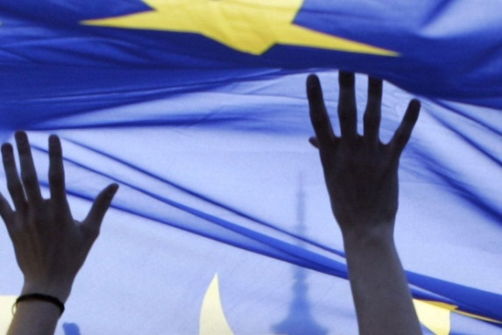
VSE – Vorteile
Einheitliche Währung (für alle Gliedstaaten)
Gestärkte Entscheidungsgewalt der EU
Verbesserte Friedenssicherung
Balkanstaaten, Arabischer Frühling
17.12.2012 – Impulspräsentation von Jonas Disser, Oliver Lehmann, Giovanni Peretto, Oliver Weinke

Slide 27
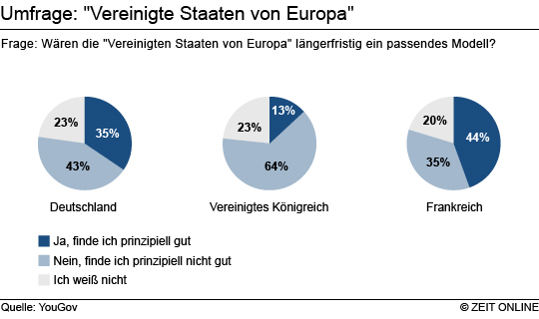
VSE – Nachteile
Keine Souveränität der Gliedstaaten
Widerstand aus der Bevölkerung
Verschiedene Interessen
Kulturelle, sprachliche und soziale Unterschiede
→gemeinsame Einigungen nur schwer möglich
17.12.2012 – Impulspräsentation von Jonas Disser, Oliver Lehmann, Giovanni Peretto, Oliver Weinke

Slide 28
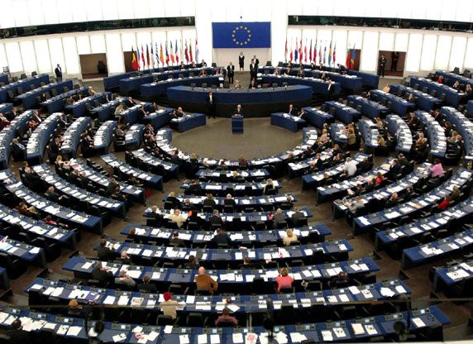
VSE – Nachteile
Möglicher Domino-Effekt
Zentralisierung: Superstaat mit politischer Entscheidungsgewalt in Brüssel
17.12.2012 – Impulspräsentation von Jonas Disser, Oliver Lehmann, Giovanni Peretto, Oliver Weinke

